Slide 1
Основные инструменты поддержки малого инновационного бизнеса
Поляков Сергей Геннадьевич

Slide 2
Цели и задачи Фонда
Цель деятельности Фонда – поддержка инновационного бизнеса от самых ранних стадий до организации производства и коммерциализации наукоемкой продукции
Основные направления деятельности Фонда:
Вовлечение молодежи в инновационную деятельность;
Поддержка стартапов;
Содействие коммерциализации разработок или расширению бизнеса;
Содействие развитию высокотехнологичных секторов экономики (диверсификация бизнеса, кооперация малого и крупного бизнеса);
Поддержка экспортно-ориентированных компаний.
ПОКАЗАТЕЛИ ЗА 23 ГОДА РАБОТЫ ФОНДА
> 70
>6000
>30 000
>4,0
РЕГИОНАЛЬНЫХ ПРЕДСТАВИТЕЛЬСТВ
СТАРТАПОВ СОЗДАНО
ПОДДЕРЖАНО ПРОЕКТОВ
МЛРД.РУБЛЕЙ
ЕЖЕГОДНЫЙ БЮДЖЕТ ФОНДА
Notes:
оказание прямой финансовой, информационной и иной помощи малым инновационным предприятиям, реализующим проекты по разработке и коммерциализации новых видов наукоемкой продукции и технологий на основе принадлежащей им интеллектуальной собственности в целях реализации государственной политики по поддержке малых предприятий в научно-технической сфере

Slide 3
Основные программы Фонда
Кооперация
Коммерциализация
Развитие
Интернационализация
IT ТЕХНОЛОГИИ
МЕДИЦИНА БУДУЩЕГО
СОВРЕМЕННЫЕ МАТЕРИАЛЫ
ПРИБОРЫ И АППАРАТНЫЕ КОМПЛЕКСЫ
БИОТЕХНОЛОГИИ
Бизнес-Старт
До 20 000 000 руб.
Старт
2-ый этап
Старт
1-ый этап
До 15 000 000 руб.
УМНИК
5 000 000 руб.
3 000 000 руб.
2 000 000 руб.
500 000 руб.

Slide 4



Программа «Старт»
Цель – отбор перспективных проектов, содействие в проведении НИОКР и подготовке к стадии коммерциализации
Физические лица
МИП в соответствии № 209-ФЗ
Научно-технический проект
Ожидаемые результаты:
Создана интеллектуальная собственность
Начата реализация продукции
До 5 млн руб. на 2 этапа на НИОКР
1 этап
2 этап
до 2 млн рублей
Софинансирование не требуется
до 3 млн рублей
+ Внебюджетное софинансирование 100% от суммы гранта

Slide 5
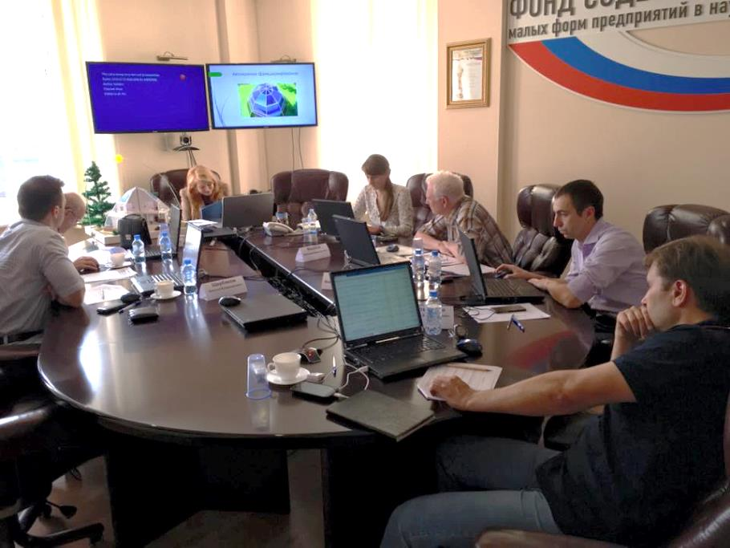
«Старт»: Отбор проектов
Формат отбора:
Заочная экспертиза
Очное жюри
Критерии оценки:
Научно-технический уровень
(новизна, задел)
Перспективы коммерциализации
Команда проекта
Риски проекта
Критерии перехода с 1-го на 2-й этап финансирования:
Сформирована команда
Создана интеллектуальная собственность
Подготовлен бизнес-план
Найден инвестор
По статистике грант получает каждый 3-ий проект
Подача заявок | online.fasie.ru

Slide 6

Программа «Бизнес-старт»
Цель – поддержка компаний, завершивших НИОКР и планирующих создание или расширение производства инновационной продукции, созданные по программе «Старт»
Юридические лица, прошедшие программу «Старт»
Заочная оценка проектов:
Бизнес-план проекта
Подтверждение софинансирования
Выполнение условий программы «Старт»
Научно-технический проект
Ожидаемые результаты:
Создание производства
Экономический эффект в течение 5 лет (прирост выручки, создание ВПРМ)
Грант 5 млн. рублей на коммерциализацию разработки
Внебюджетное софинансирование 100%
6

Slide 7


Программа «Развитие»
Цель – поддержка компаний, имеющих опыт разработки и продаж наукоемкой продукции, планирующих разработку и освоение новых видов продукции
МИП согласно № 209-ФЗ
Научно-технический проект
Ожидаемые результаты:
Интеллектуальная собственность
Создание производства
Экономический эффект в течение 5 лет (прирост выручки, создание ВПРМ)
До 15 млн рублей,
Внебюджетное софинансирование 50% от суммы гранта
По статистике грант получает каждый 3-ий проект
Подача заявок | online.fasie.ru

Slide 8

«Развитие»: Отбор проектов
Процедура отбора:
Заочная экспертиза
Очная защита проектов*
Критерии оценки:
Научно-технический уровень (новизна, задел)
Перспективы коммерциализации
Команда проекта
Оценка финансово-экономического состояния предприятия
Оценка планируемых показателей эффективности
*опционально
Подача заявок | online.fasie.ru

Slide 9

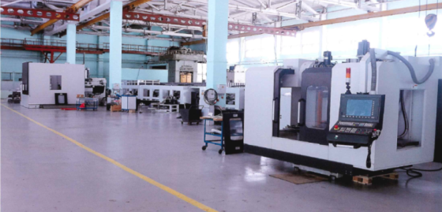

Программа «Коммерциализация»
Цель – поддержка компаний, завершивших НИОКР и планирующих создание или расширение производства инновационной продукции
МИП согласно № 209-ФЗ
До 15 млн рублей
Внебюджетное софинансирование 100% от суммы гранта
Завершенный НИОКР
Создание производства
Экономический эффект в течение 5 лет (прирост выручки, создание ВПРМ)
По статистике грант получает каждый 4-ый проект
Подача заявок | online.fasie.ru

Slide 10

«Коммерциализация»: Отбор проектов
Формат отбора:
Заочная экспертиза
Критерии отбора:
Новизна, преимущества перед аналогами
Готовность к реализации
Перспективы коммерциализации
Оценка финансово-экономического состояния предприятия
Оценка бизнес-стратегии
Оценка планируемых показателей эффективности
Подача заявок | online.fasie.ru
10

Slide 11




Конкурсы совместно с РГ НТИ
Конкурс «УМНИК-НТИ»
NeuroNet
AutoNet
AeroNet
MariNet
Физические лица от 18 до 30 лет
Научно-технический проект
500 тыс.руб. на 2 года
Конкурс «Развитие-НТИ»
NeuroNet
AutoNet
AeroNet
MariNet
EnergyNet
МИП согласно № 209-ФЗ
Научно-технический проект
До 20 млн рублей,
Внебюджетное софинансирование 30% от суммы гранта
На конкурс «Развитие-НТИ» поступило 605 заявок, отобрано 128 победителей

Slide 12
Типовые ошибки и причины
отклонения заявок
Недопуск по формальным признакам:
Заявитель не является малым предприятием по 209-ФЗ (кроме программ «УМНИК» и «Старт»)
Заявитель имеет действующий контракт по другим конкурсам Фонда
Отсутствие обязательных документов в составе заявки (выписка из ЕГРЮЛ, отчетность, бизнес-план, подтверждение софинансирования и др.)
Ведущие сотрудники предприятия участвуют в других проектах, финансируемых Фондом (для программы «Старт»)
Требуется
Завершен
Критерии отклонения:
Существенное недостижение показателей эффективности по ранее поддержанным проектам заявителя
Несоответствие запрашиваемой суммы гранта текущему финансово-экономическому состоянию заявителя
Невысокие ожидаемые показатели эффективности проекта
Низкая проработка заявки (отсутствует или не раскрыта новизна, не представлен анализ рынка и/или сравнение с аналогами, не проработана стратегия продвижения и платежеспособный спрос и т.д.)
Отсутствие полноценной команды проекта

Slide 13

Найдите себя
 | Идея | Бизнес-план | Команда | Опыт продаж | НИОКР
УМНИК
Старт
Развитие
Коммерциализация
Требуется
Завершен
Требуется
Завершен
Прием заявок в 2017 году:
«УМНИК» постоянно umnik.fasie.ru
«Старт» постоянно online.fasie.ru

Slide 14
Контакты: + 7 495 231-19-01, info@fasie.ru, www.fasie.ru

